Slide 1
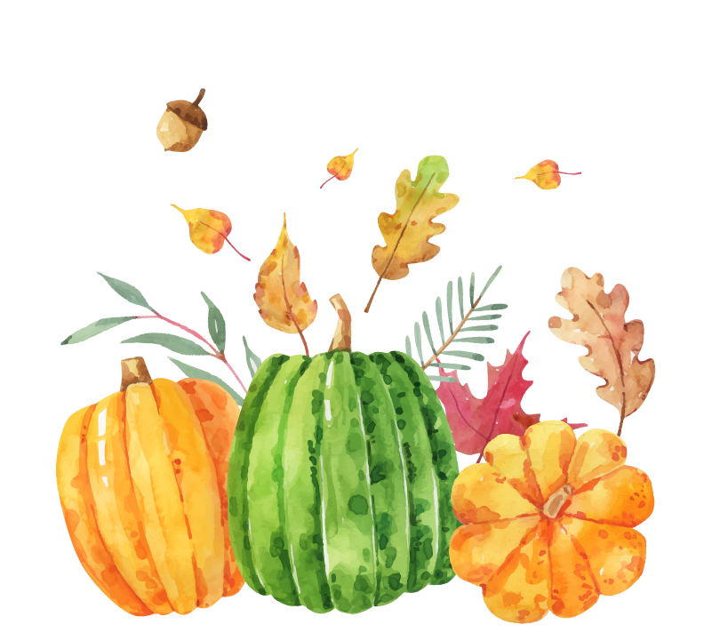
TRƯỜNG THCS HIỆP THẠNH – ĐỨC TRỌNG –LÂM ĐỒNG
MÔN LỊCH SỬ LỚP 6
GIÁO VIÊN: NGUYỄN THỊ LOAN
CHƯƠNG I: TẠI SAO CẦN HỌC LỊCH SỬ
TIẾT 3,4 BÀI 2 :
THỜI GIAN TRONG LỊCH SỬ
Lịch sử địa lý 6 – Chân trời sáng tạo

Slide 2
DORAEMON
VÀ CHIẾC
BÁNH RÁN
Những con chuột đáng ghét đang tìm cách ăn vụng bánh rán của chú mèo máy Doraemon. Các em hãy ngăn cản chúng bằng cách trả lời các câu hỏi nhé.

Slide 3
Trống đồng Đông Sơn là tư liệu hiện vật.
A: Đúng
B: Sai
C: Sai
D: Sai

Slide 4
Truyền thuyết Thánh Gióng là tư liệu truyền miệng
A: Sai
B: Sai
C: Đúng
D: Sai

Slide 5
Bản thảo lời kêu gọi toàn quốc kháng chiến của Chủ Tịch Hồ Chí Minh là tư liệu gốc
A: Đúng
B: Sai
C: Sai
D: Sai

Slide 6
Lịch sử là những gì đã xảy ra trong quá khứ
A: Sai
B: Đúng
C: Sai
D: Sai

Slide 7
Giỗ tổ Hùng Vương ngày 10/3 hằng năm tính theo lịch âm
A: Sai
B: Sai
C: Sai
D: Đúng

Slide 8
BÀI MỚI
Ngày 30/4/1975 Giải phóng miền Nam thống nhất tính theo lịch dương
A: Đúng
B: Sai
C: Sai
D: Sai

Slide 9
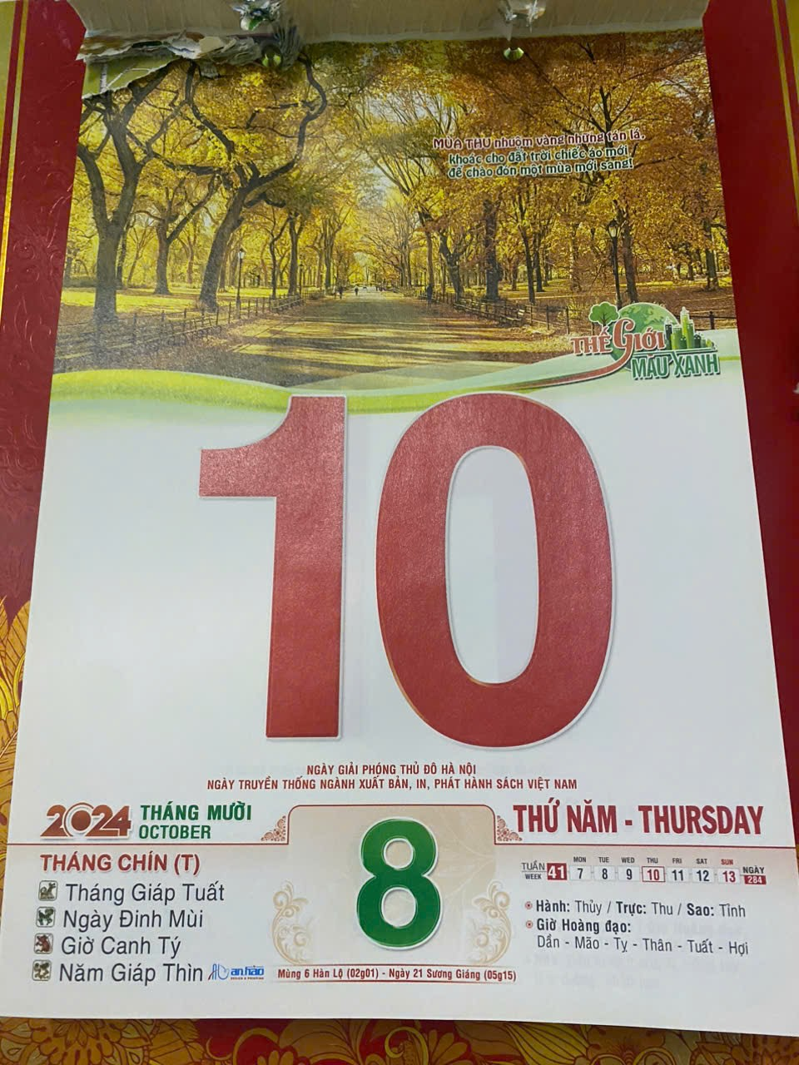

Slide 10
CHƯƠNG I: TẠI SAO CẦN HỌC LỊCH SỬ
Bài 2: THỜI GIAN TRONG LỊCH SỬ
Lịch sử địa lý 6 – Chân trời sáng tạo

Slide 11
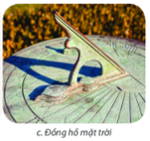
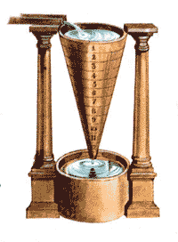
BÀI 2. THỜI GIAN TRONG LỊCH SỬ
MỤC TIÊU BÀI HỌC
- Giải thích được các khái niệm thời gian, niên đại: thập kỉ, thế kỉ, thiên nhiên kỉ, trước công nguyên, công nguyên, âm lịch, dương lịch và âm dương lịch.
- Lý giải vì sao phải xác định thời gian trong lịch sử, và biết cách tính thời gian, niên đại trong lịch sử.
Mặt trăng
Lịch sử địa lý 6 – Chân trời sáng tạo

Slide 12
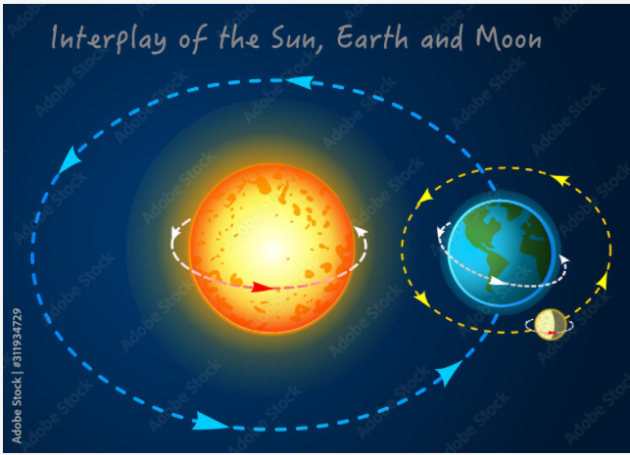
BÀI 2. THỜI GIAN TRONG LỊCH SỬ
HOẠT ĐỘNG HÌNH THÀNH KIẾN THỨC
Cách tính âm lịch và dương lịch của người xưa như thế nào?
I. ÂM LỊCH, DƯƠNG LỊCH
Âm lịch là hệ lịch được tính theo chu kì chuyển động của Mặt Trăng quanh trái đất.
Mặt trời
Trái Đất
- Dương lịch là hệ lịch được tính theo chu kì chuyển động của trái đất quanh mặt trời.
Mặt trăng

Slide 13
BÀI 2. THỜI GIAN TRONG LỊCH SỬ
I. ÂM LỊCH, DƯƠNG LỊCH
Câu đồng dao
“...Mười rằm trăng náu
Mười sáu trăn treo”
Thể hiện cách tính thời gian của người xưa theo âm lịch hay dương lịch?
Mặt trời
Trái Đất
Mặt trăng

Slide 14
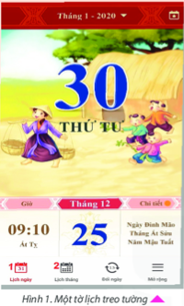
BÀI 2. THỜI GIAN TRONG LỊCH SỬ
Dương lịch: Một năm dương lịch có 365 ngày, chia thành 12 tháng tháng đủ (31 ngày) và tháng thiếu (30 ngày). Tháng 2 chỉ có 28 ngày. Cứ 4 năm lại có 1 năm nhuận, có 366 ngày. Tháng 2 của năm nhuận có 29 ngày, ngày thứ 29 ấy gọi là “ngày nhuận”.
- Âm lịch: Một năm có 360 ngày ngày, chia làm 12 tháng, tháng đủ là 30 ngày, tháng thiếu là 29 ngày.
Người xưa sáng tạo ra lịch dựa trên cơ sở quan sát và tính toán quy luật di chuyển của Mặt Trăng, Mặt Trời nhìn từ Trái Đất
- Âm lịch là cách tính thời gian theo chu kì Mặt Trăng quay xung quanh Trái Đất. Thời gian Mặt Trăng chuyển động hết một vòng quanh Trái Đất là một tháng.
- Dương lịch là cách tính thời gian theo chu kì Trái Đất quay xung quanh Mặt Trời. Thời gian Trái Đất chuyển động hết một vòng quanh Mặt Trời là một năm.
Thế giới cần có lịch chung: đó là Công lịch.
- Công lịch lấy năm Chúa Giê-xu ra đời làm năm đầu tiên của Công nguyên. Trước năm đó là trước Công nguyên (TCN)

Slide 15
I. ÂM LỊCH, DƯƠNG LỊCH
- Dựa vào quan sát và tính toán, người xưa đã phát hiện quy luật di chuyển của Mặt Trăng, Mặt Trời, Trái Đất để tính thời gian và làm ra lịch.
-Âm lịch là cách tính thời gian theo chu kì Mặt Trăng quay xung quanh Trái Đất.
- Dương lịch là cách tính thời gian theo chu kì Trái Đất quay xung quanh Mặt Trời.
Lịch sử địa lý 6 – Chân trời sáng tạo

Slide 16
BÀI 2. THỜI GIAN TRONG LỊCH SỬ
II. CÁCH TÍNH THỜI GIAN
Lịch sử là những sự kiện đã xảy ra ở trong quá khứ con người không thể nhìn thấy, cầm nắm được.
Vì thế muốn khôi phục lại lịch sử, điều đầu tiên là con người cần phải xác định được các mốc thời gian của các sự kiện từng xảy ra.
- Tại sao phải xác định thời gian trong lịch sử? -

Slide 17
BÀI 2. THỜI GIAN TRONG LỊCH SỬ
II. CÁCH TÍNH THỜI GIAN
- Con người thời xưa đã xác định thời gian bằng những cách nào?
Lịch sử địa lý 6 – Chân trời sáng tạo

Slide 18
BÀI 2. THỜI GIAN TRONG LỊCH SỬ
II. CÁCH TÍNH THỜI GIAN
Dụng cụ đo | Hoạt động như thế nào? | Hạn chế
Đồng hồ cát: có hai bình thông nhau, trên thân bình có chia nhiều vạch. Đổ cát vào một bình, cho chảy từ từ xuống bình thứ hai và xác định giờ dựa trên cát chảy đến từng vạch
Đồng hồ nước cũng có nguyên tắc hoạt động tương tự như đổng hồ cát: có hai bình thông nhau, trên thân bình có chia nhiều vạch. Đổ nước vào một bình, cho chảy từ từ xuống bình thứ hai và xác định giờ dựa trên nước chảy đến từng vạch
Đóng băng vào mùa đông
Đồng hồ mặt trời: có một cái mâm tròn, trên đó vẽ nhiều vòng tròn đồng tâm. Dùng một que gỗ cắm ở giữa mâm rồi để ra ngoài ánh nắng mặt trời. Bóng của cây que đến vòng tròn nào thì xác định được lúc đó là mấy giờ.
Phụ thuộc vào hướng mặt trời các muà

Slide 19
BÀI 2. THỜI GIAN TRONG LỊCH SỬ
II. CÁCH TÍNH THỜI GIAN
NHÓM 3.4
Hãy xem trên tờ lịch có những đơn vị thời gian nào và những loại lịch nào? Người xưa đã dựa vào cơ sở để làm ra lịch? Theo em, cách tính thời gian thống nhất trên toàn thế giới có cần thiết không? Vì sao?
Đọc thông tin sgk cho biết mỗi thập kỉ, thế kỉ, thiên niên kỉ có bao nhiêu năm? Quan sát sơ đồ hình 3 muốn biết năm 2000 TCN cách ngày nay bao nhiêu năm thì tính như thế nào?
NHÓM 1.2

Slide 20
BÀI 2. THỜI GIAN TRONG LỊCH SỬ
II. CÁCH TÍNH THƠ
Dương lịch
Âm lịch
Thứ tư
Thứ tư
Ngày 30
Ngày 25
Tháng 1
Tháng 12
Năm 2020
Năm Mậu Tuất
Lịch sử địa lý 6 – Chân trời sáng tạo

Slide 21
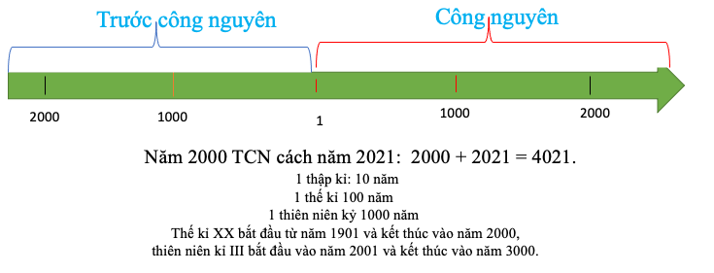
BÀI 2. THỜI GIAN TRONG LỊCH SỬ
II. CÁCH TÍNH THỜI GIAN TRONG LỊCH SỬ
2O24
4024

Slide 22
CÂU HỎI THẢO LUẬN
TRƯỚC CÔNG NGUYÊN(TCN). CÔNG NGUYÊN(CN)
Năm Năm Năm Năm Năm
179 111 1 544 938
HS quan sát trục thời gian (hình 2.4), giải thích các khái niệm:
Trước Công nguyên, Công nguyên, thập kỉ, thế kỉ, thiên niên kỉ.

Slide 23
2. Cách tính thời gian -
Lịch chính thức của thế giới hiện nay là dựa theo cách tính thời gian của Dương lịch gọi là Công lịch
- Công lịch lấy năm 1 (tương truyền chúa Jesus ra đời) làm năm đầu tiên của Công nguyên ( CN).

Slide 24
Trước năm đó là Trước Công nguyên
( TCN), từ năm 1 trở đi, thời gian được tính là Công nguyên ( CN).
-Một thập kỉ là 10 năm,
một thế kỷ là 100 năm,
một thiên niên kỷ là 1000 năm.

Slide 25
01
02
III. HOẠT ĐỘNG LUYỆN TẬP
03
04
05
06

Slide 26
TRƯỚC CÔNG NGUYÊN.(TCN) CÔNG NGUYÊN(CN)
Năm Năm Năm Năm Năm
179 111 1 544 938
Năm 179 TCN, NĂM 111 TCN, NĂM 1, NĂM 544, NĂM 938
a. Ghi tên sự kiện lịch sử
b.Tính đến 2024 là bao nhiêu năm, bao nhiêu thập kỷ.
bao nhiêu thế kỷ.

Slide 27
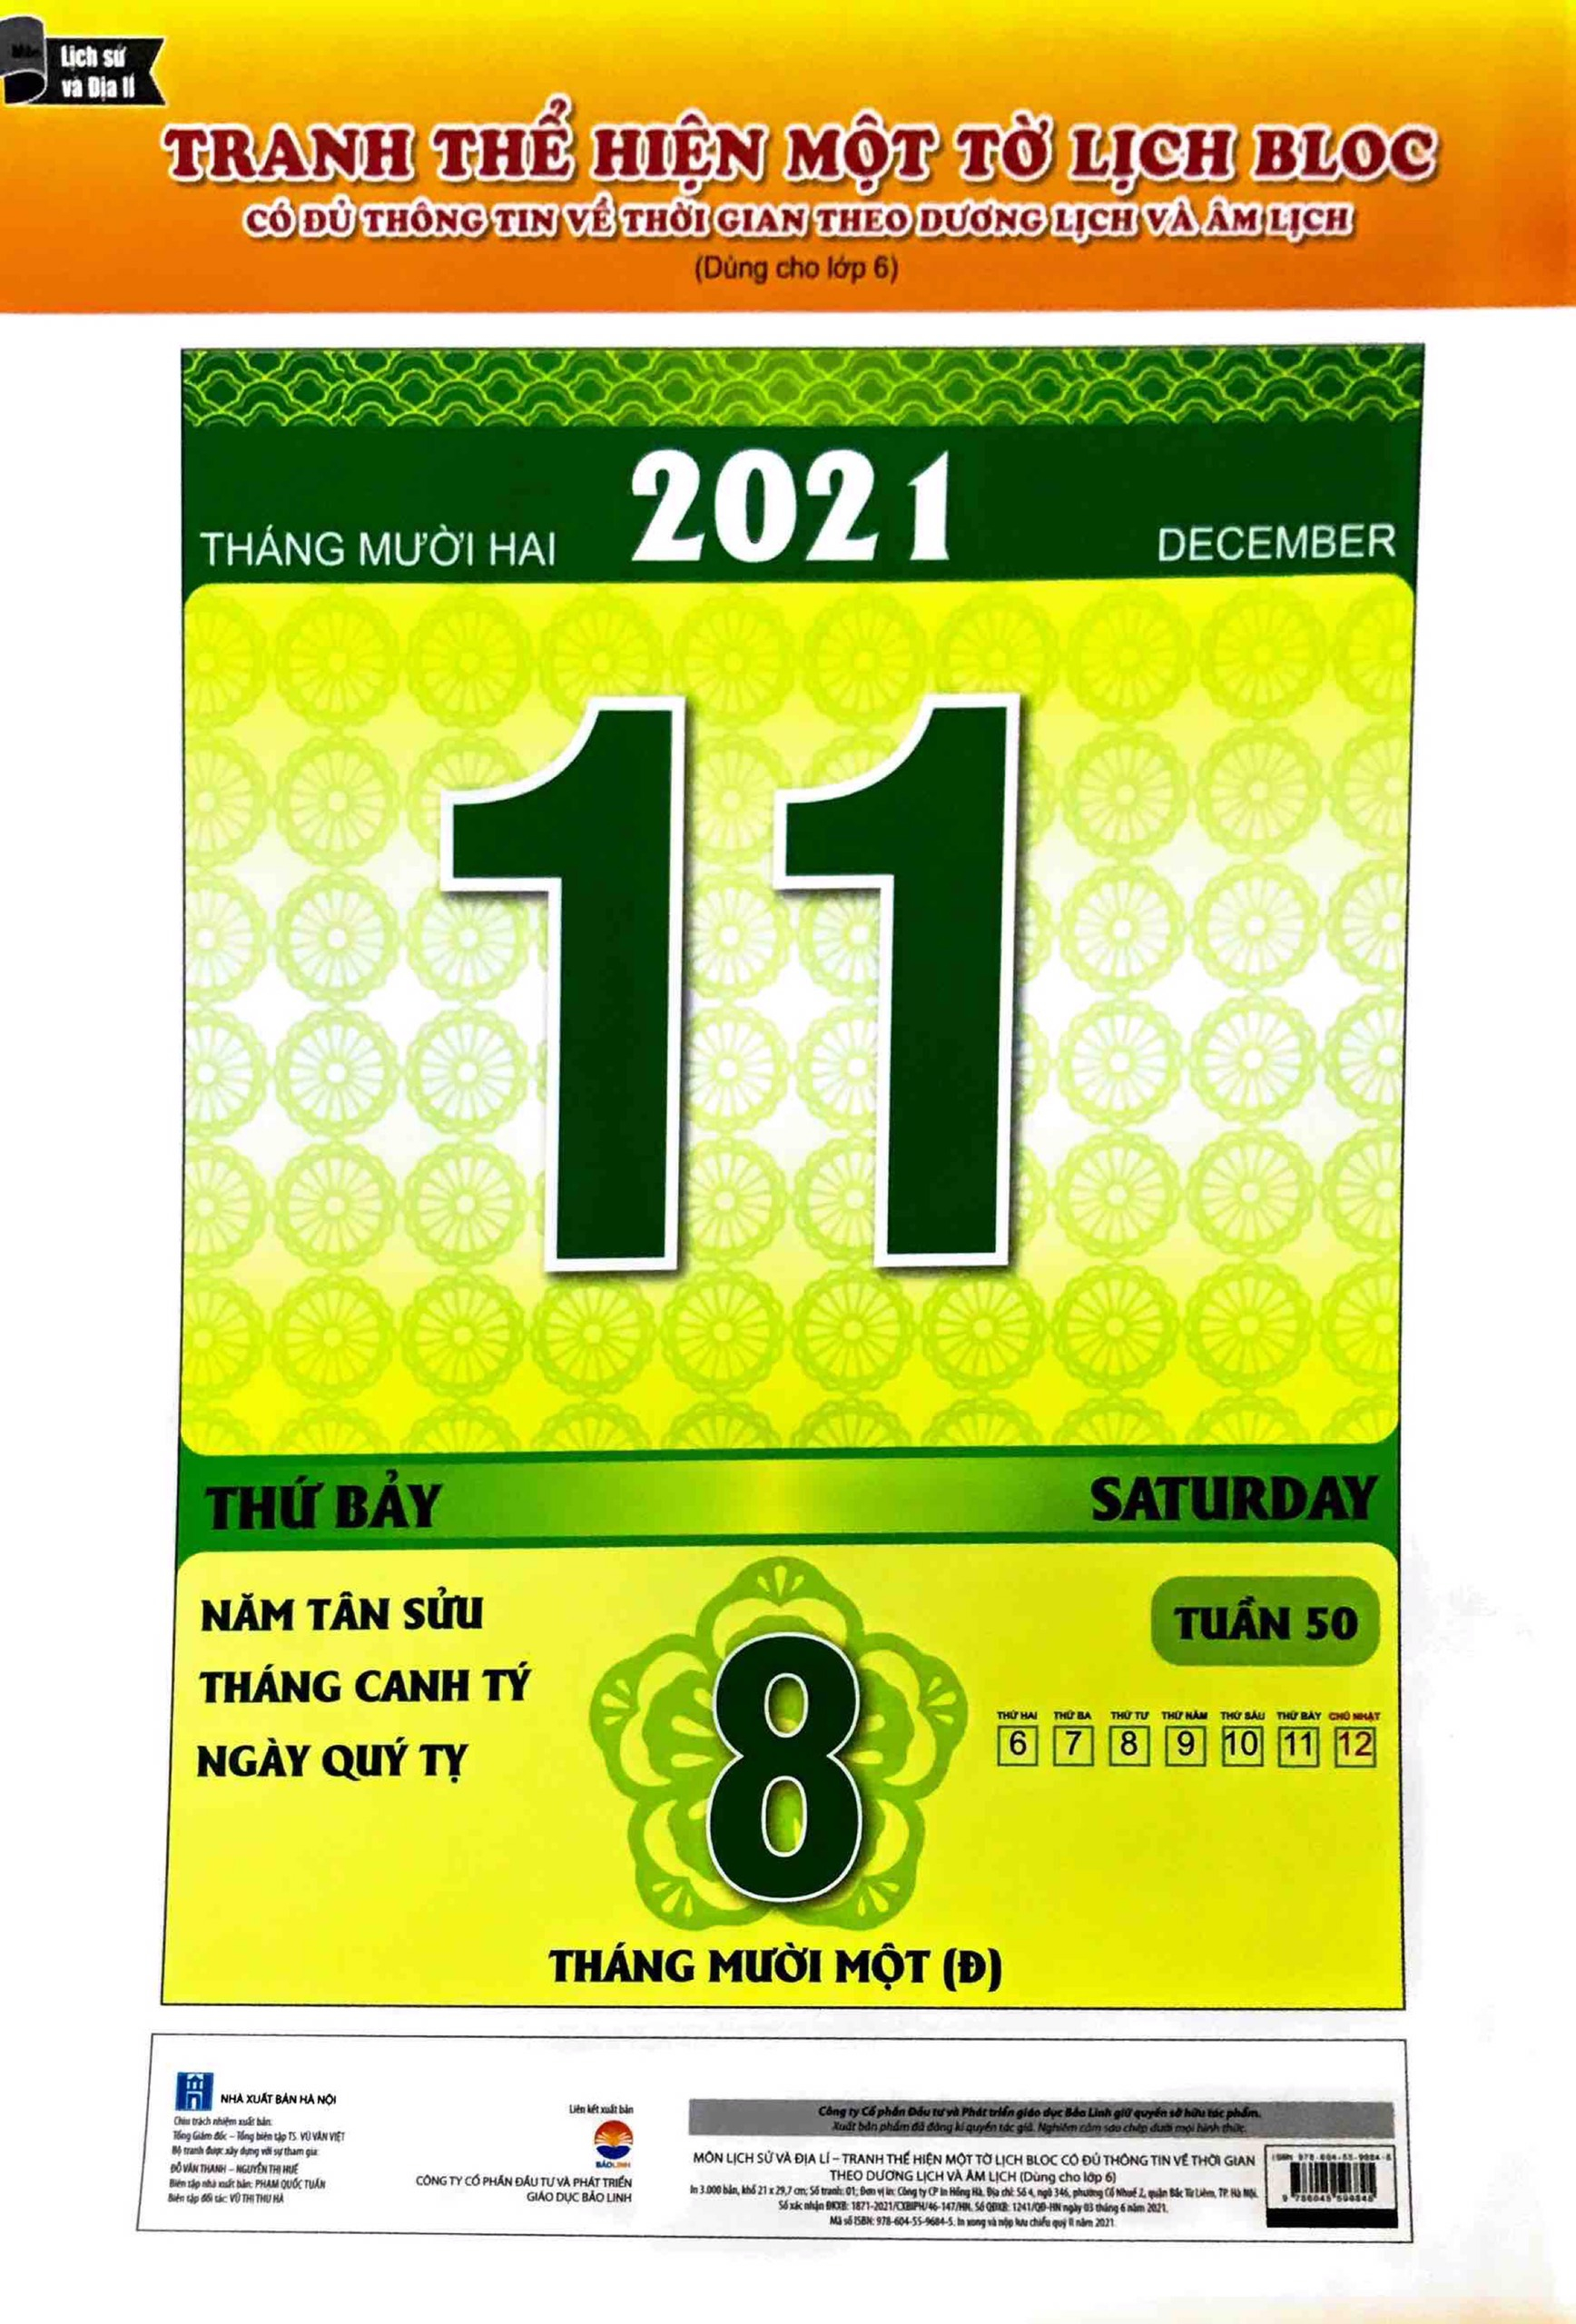
Câu 1: Năm 1 Công nguyên cách ngày nay bao nhiêu năm, bao nhiêu thế kỷ, bao nhiêu thập kỷ
2023 năm, 20 thế kỉ,+ 2 thập kỉ+ 3 năm.
2022 năm, 15 thế kỷ, 3 thập kỷ + 1 năm.
2024 năm, 18 thế kỷ, 1 thập kỷ + 3 năm.
2017 năm, 17 thế kỷ, 2 thập kỷ + 2 năm.
Câu 2: Ghi thời gian tính theo Âm Lịch và dương lịch trên kênh hình.

Slide 28
HOẠT ĐỘNG VẬN DỤNG
Hãy chọn 10 sự kiện đã xảy ra trong cuộc đời em, có ghi rõ tên sự kiện và năm xảy ra sự kiện (Ví dụ, năm 2013, em được sinh ra)
Biểu diễn các sự kiện trên trục thời gian (theo mẫu)
Hãy chọn một sự kiện mà em cho là quan trọng nhất và viết khoảng 7 – 10 dòng về sự kiện này (sự kiên đó là gì? Nó xảy ra khi nào? ở đâu? Có liên quan đến những ai? Vì sao nó lại xảy ra? Vì sao em lại cho nó là quan trọng?)

Slide 29
BÀI 2. THỜI GIAN TRONG LỊCH SỬ
II. CÁCH TÍNH THỜI GIAN TRONG LỊCH SỬ
Nửa đầu thế kỉ và nửa cuối thế kỉ?
Nửa đầu thế kỉ
Ví dụ:
Năm 1932 = Nửa đầu thế kỉ XX
Năm 1989 = Nửa cuối thế kỉ XX
Năm 1407 = Nửa đầu thế kỉ XV
Năm 1592 = Nửa cuối thế kỉ XVI
Nửa cuối thế kỉ

Slide 30
HƯỚNG DẪN HỌC SINH CHUẨN BỊ BÀI 3
 | Vượn người | Người tối cổ | Người tinh khôn
Thời gian xuất hiện
Đặc điểm vận động
Thể tích hộp sọ
Công cụ lao động
Địa điểm tìm thấy hóa thạch sớm nhất

